Slide 1
智慧理財與程式交易
Victor Gau
2017/03/11

Slide 2
免責聲明
投資必有風險，投資人必須謹慎、理性地判讀各種市場資訊並為個人投資決策及其後果負起盈虧責任。

Slide 3
投機賺錢：藝術？科學？

Slide 4
華爾街傳奇：海龜交易法則

Slide 5


Nature v.s. Nurture

Slide 6
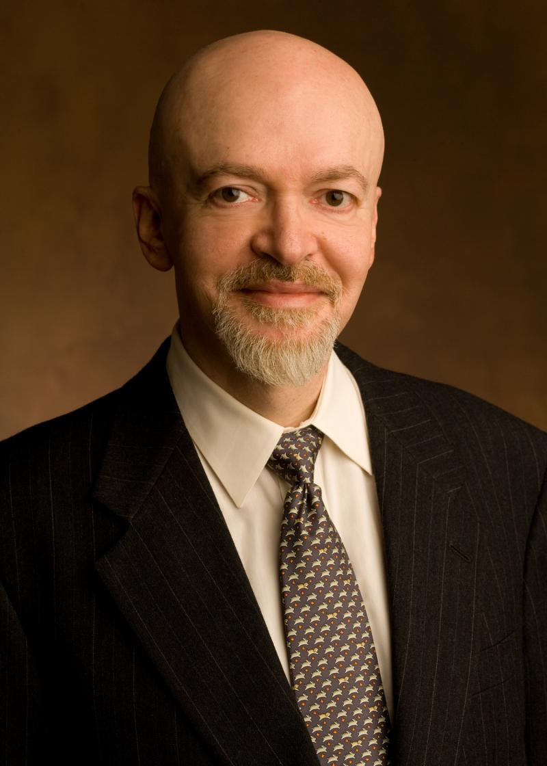
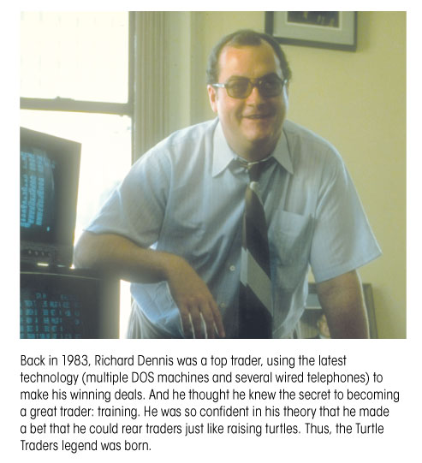
William Eckhardt v.s. Richard Dennis
Notes:
https://www.trendfollowing.com/2012/07/11/richard-dennis-the-turtletrader-teacher/

Slide 7
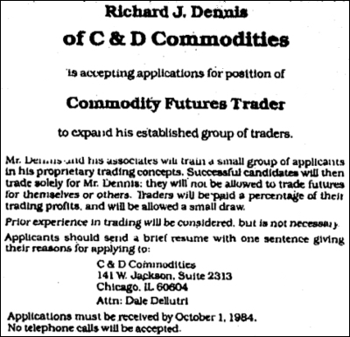
Richard Dennis Turtle Want Ad.
Notes:
http://turtletrader.com/richard-dennis-turtle-want-ad/

Slide 8
為什麼叫做海龜…!?
Notes:
‘It was simply the nickname Dennis used for his students. He had been on a trip to Singapore and visited a turtle-breeding farm. A huge vat of squirming turtles inspired him to say, “We are going to grow traders just like they grow turtles in Singapore.”’
~ The Complete Turtle Trader by Michael Covel

Slide 9
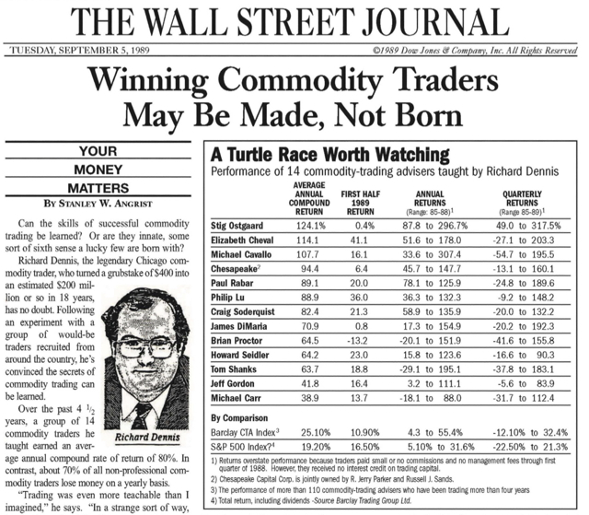

Slide 10
所以… 投機賺錢是一種科學？

Slide 11
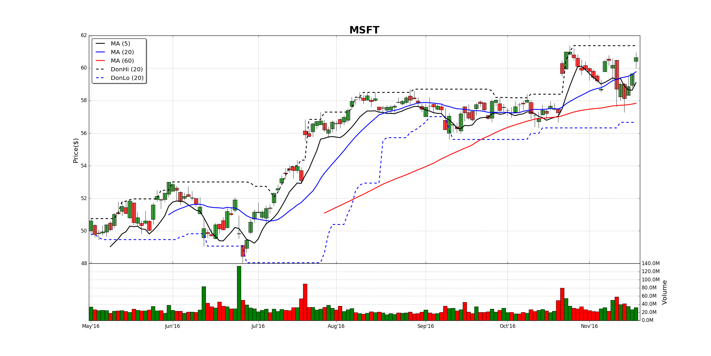
海龜交易法則 → 突破系統

Slide 12
那我們應該怎麼”投機”獲利？

Slide 13
用下面的方式嗎？
基本面分析？
技術面分析？
趨勢交易？

Slide 14
關於基本面分析 (漫步華爾街 by Malkiel)
「... 我不再熱心提倡利用種種證券分析方法，尋找優良的投資機會。在四十年前這曾經是值得的，但是情況已然改變... 。現在我懷疑這種殫精竭慮的努力能和其代價相當。... 我現在讚成效率市場的想法。...」
~ by Benjamin Graham

Slide 15
關於技術面分析 (漫步華爾街 by Malkiel)
Malkiel 強調心理因素對股價有很大的影響，但是他承認自己對技術分析有偏見，因為技術分析很容易被挑毛病，而且沒有什麼合理的邏輯，唯一的根據就是覺得歷史會重演，相同的線型會再出現。他認為技術分析容易付出較多的交易費，使得技術分析本身沒有「買進並持有」的策略好。

Slide 16
所以… 趨勢交易囉？

Slide 17
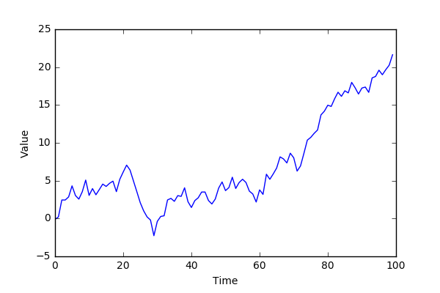
看得出下圖的趨勢嗎？

Slide 18
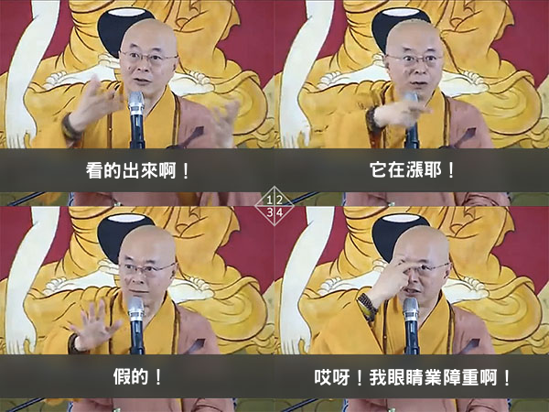

Slide 19
import pylab
import numpy as np
duration = 100
mu, sigma = 0.0, 1.0
x = range(duration)
s = np.random.normal(mu, sigma, 100)
y = s.cumsum()
pylab.plot(x, y)
pylab.xlabel("Time")
pylab.ylabel("Value")
pylab.savefig("RandomGraph.png")
pylab.show()

Slide 20
所以… 投機賺錢是一種藝術？

Slide 21
So… 藝術？科學？

Slide 22
炒股的智慧 (陳江挺)
股票遊戲是概率的遊戲，沒有百分之百這回事。
只有隨著經驗的增加，你才可能將預測股票運動的正確率從50%提高到60%、70%。
就算你能有70%的正確率，若不遵循「截短虧損，讓利潤奔跑」的原則，到頭來可能還是白忙一場。

Slide 23
止損很重要
假設 R 是自己設定的止損金額 (或止損比例)。
假設一個交易系統，20% 可能是 10R 贏家，70% 是 1R 輸家，10% 是 5R 輸家。
意思就是，只要做好止損，每次出手的期望值是 0.8R。

Slide 24
止損很重要
假設一個交易系統，30% 是 3R 贏家，20% 是 2R 贏家，40% 是 1R 輸家，10% 是 5R 輸家。
意思就是，只要做好止損，每次出手的期望值是 0.4R。

Slide 25
量化投資在做什麼？

Slide 26
什麼是量化投資？
用程式量化自己的投資策略，從而找出比較好(比較賺錢或可以賺比較多錢)的投資方式。
Notes:
http://baike.baidu.com/view/2280811.htm

Slide 27
散戶拚得過大戶嗎？

Slide 28
散戶的優勢
進出市場比較容易。
比較不會有滑價 (Slippage) 的狀況。
比較少法規限制。
不需要要對客戶提出投資績效報告。
基金經理人有比較厲害嗎？
超過 75% 基金經理人無法打敗 ETF。(Ref?)

Slide 29

And, we have…

Slide 30
關於散戶…
“許多享有盛名的計量避險基金管理人，例如 Princeton-Newport Partners 的創立者 Edward Thorp 博士，還有 Renaissance Technologies Corp. 的 Jim Simons 博士，他們最早都是先操做自己的資金，從而開啟他們的交易生涯。在操作自己的基金管理事業之前，他們都未曾替任何投資銀行或避險基金工作過。”
~ Quantitative Trading by Ernest Chan

Slide 31
那… 到底要怎麼”投機”獲利？

Slide 32
想法對了，錢就進來了 (Dr. Van K. Tharp)
“我跟 Ed Seykota, 還有 Tom Basso 都同意，交易包含三個部分：個人心理、資金管理 (Asset Allocation - 後來改稱為部位規模 Position Sizing)、以及系統發展。其中交易心理占 60% 左右，部位規模設定佔 30%，最後剩下的 10% 是系統發展。”
(Dr. Van K. Tharp 後來認為 100% 是在交易心理，因為他認為他的所有建模都牽涉信念、心理狀態和心理策略，所以全部都跟心理有關係。)
Notes:
大部分交易人忽視了前兩者，而且不是真的擁有交易系統，這是 90% 的交易人失利的原因。

Slide 33
進入我的交易室 (Dr. Alexander Elder)
“成功的交易取決於三個要素 (3M’s)：心 (Mind)、法 (Method)、錢 (Money)。… 心、法、錢也就是交易心理、交易方法、和資金管理。有時有人會問我，三者中何者較重要，但這就好比問三腳蹬的哪隻腳最重要，一次取走一隻腳，試著做做看就知道。”

Slide 34
關於交易心理？

Slide 35
關於資金控管？

Slide 36
怎麼建立自己的系統？

Slide 37
股價資料
抓資料
財報資料
選股策略
進出場策略
(回測)
部位規模
所有股票
候選股票
投資標的

Slide 38
怎麼抓資料？

Slide 39
使用 requests？
官網：http://docs.python-requests.org/en/master/
安裝：
$ pip install requests
使用範例：
Import requests
url = “http://www.google.com”
r = requests.get(url)
print(r.text)

Slide 40
抓取上市公司資料
政府開放資料？
公開資料觀測站
或 http://white5168.blogspot.tw/2012/08/python_12.html#.WC-3s_l96Uk

Slide 41
抓取股價歷史資料
Matplotlib
http://matplotlib.org/examples/pylab_examples/finance_demo.html
Pandas
http://pandas.pydata.org/pandas-docs/stable/remote_data.html
Quandl
https://www.quandl.com/

Slide 42
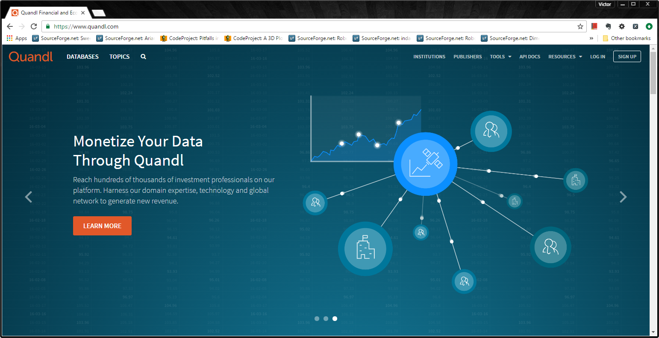
Quandl

Slide 43
怎麼選股？

Slide 44
譬如說：波動率選股？
# Pandas v0.16 之前，使用下面這個
# import pandas.io.data as web
# Pandas v0.16 之後，使用下面這個
# 如果沒有 pandas_datareader，則需要 pip install pandas-datareader
import pandas_datareader.data as web
from datetime import datetime
df=web.DataReader("MSFT", 'yahoo', datetime(2014,1,1))
dailyRet = df['Close'].pct_change()
dailyRet.std()

Slide 45
進出場策略 (Entry & Exit)

Slide 46
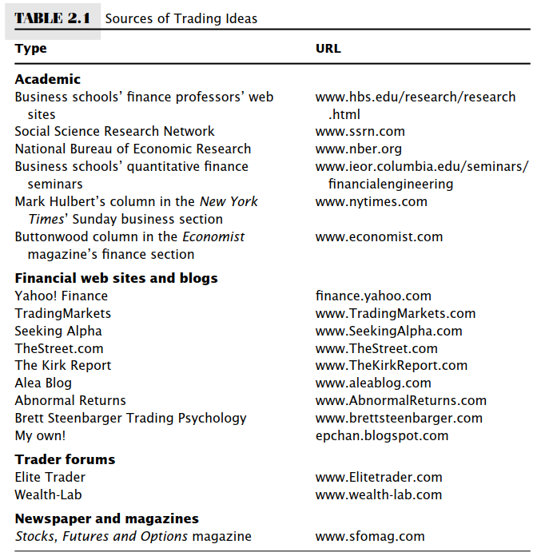
策略哪裡找？

Slide 47
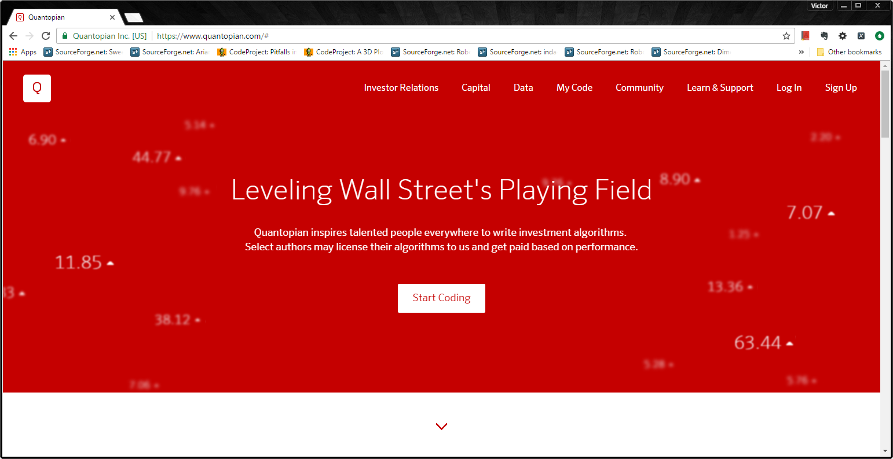
也可從 Quantopian 上面找！

Slide 48
需要知道策略適合用在哪一種市場？
空頭震盪
空頭平靜
橫盤震盪
橫盤平靜
多頭震盪
多頭平靜

Slide 49
回測 (Backtesting)

Slide 50
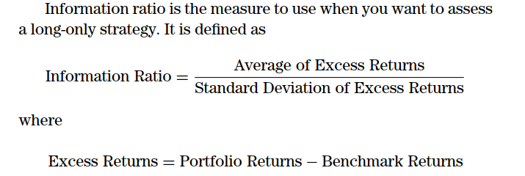
使用 Sharpe Ratio 評估回測結果

Slide 51
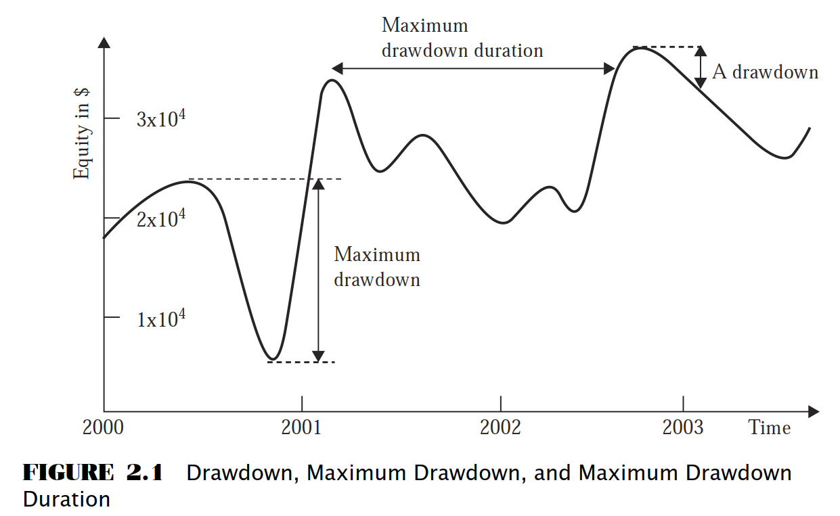
回測 (Backtesting)

Slide 52
Q & A

Slide 53
Thank You!

